Slide 1
Diagramadores UML

Slide 2
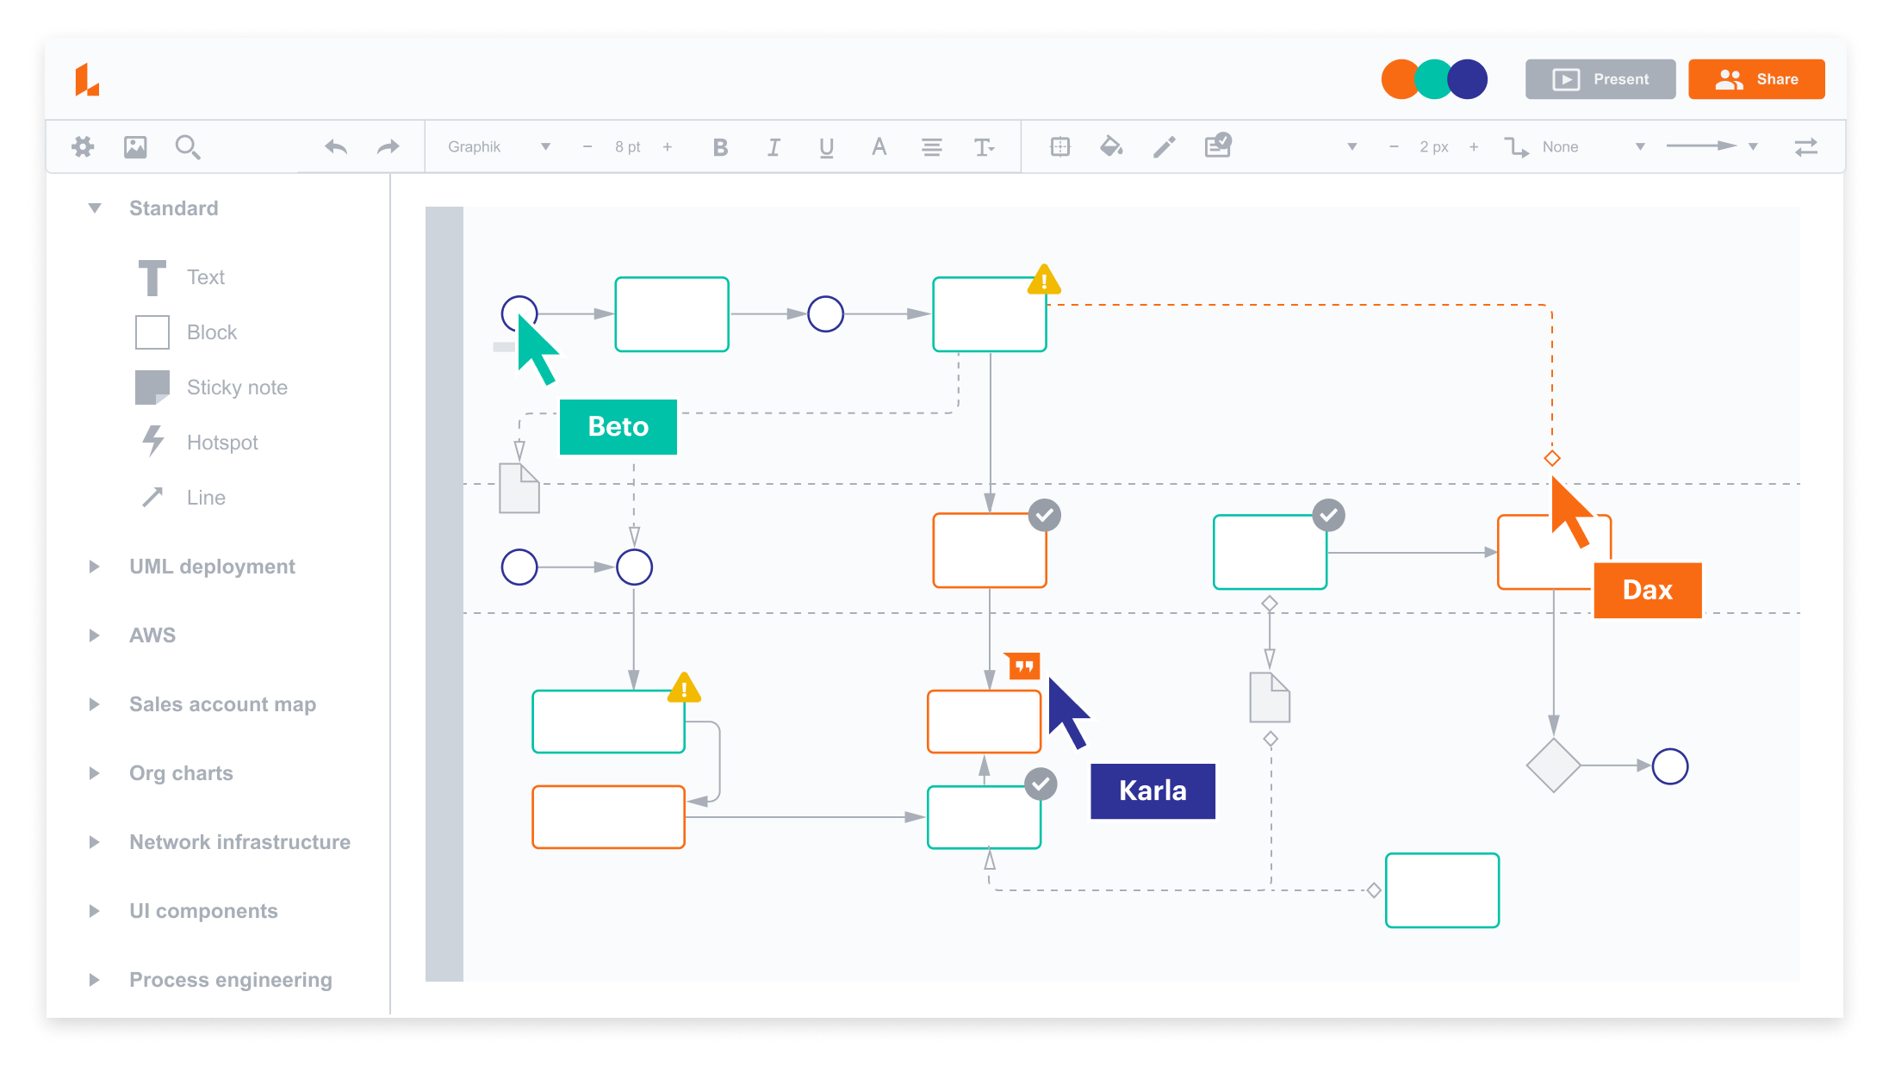
Lucidchart: Lucidchart es una plataforma en línea que ofrece una amplia gama de plantillas y herramientas para crear diagramas UML y otros tipos de diagramas. Es fácil de usar y permite la colaboración en tiempo real.

Slide 3
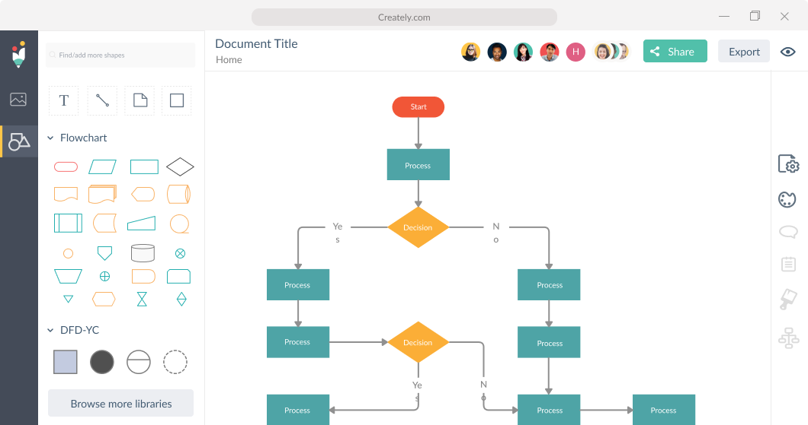
Creately: Creately es otra herramienta basada en la web que proporciona plantillas específicas para UML y permite la colaboración en equipo. Ofrece una interfaz intuitiva y opciones de exportación.

Slide 4
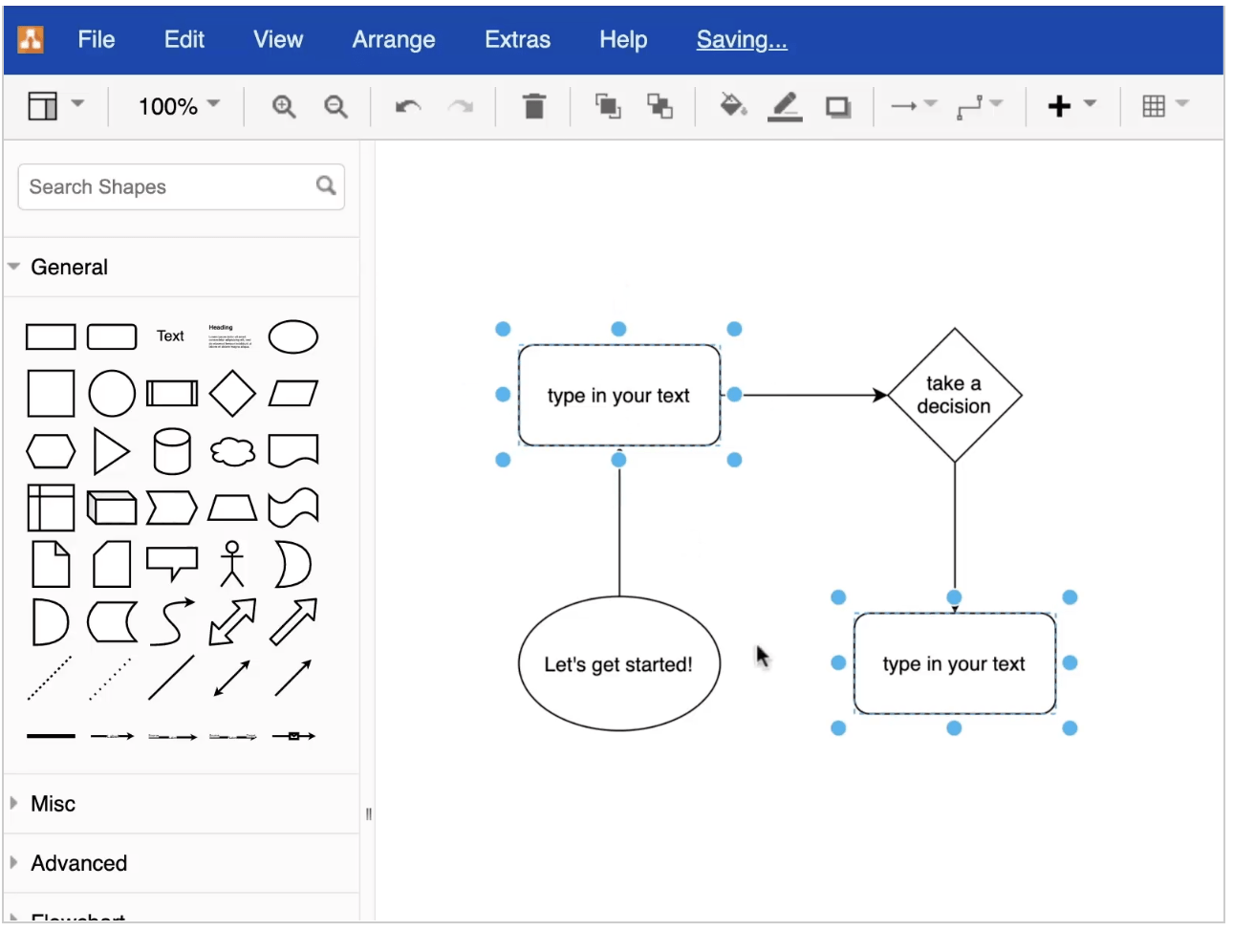
Draw.io: Ahora parte de la plataforma de diagramación de diagramas de y Ed Live, Draw.io es una opción gratuita en línea que incluye plantillas UML y permite la colaboración en tiempo real.

Slide 5
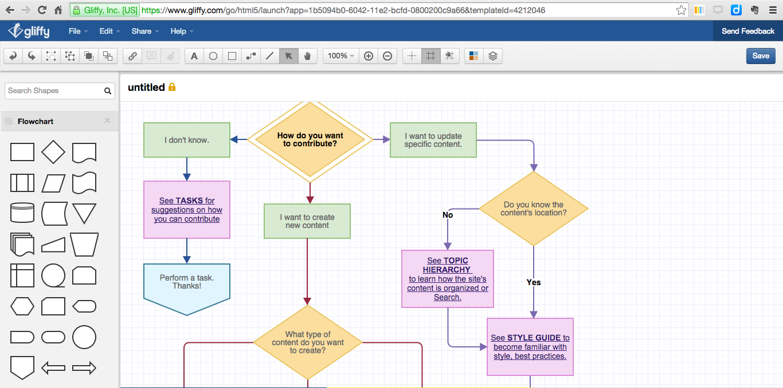
Gliffy: Gliffy es una herramienta en línea para crear diagramas UML y otros tipos de diagramas de forma sencilla. Ofrece integraciones con aplicaciones populares como Confluence y Jira.

